Slide 1
GGY 122
Matematik II
(2-2)4
Dr. Öğr. Üyesi İbrahim ERDAL
Ankara Üniversitesi UBF Gayrimenkul Geliştirme ve Yönetimi Bölümü

Slide 2
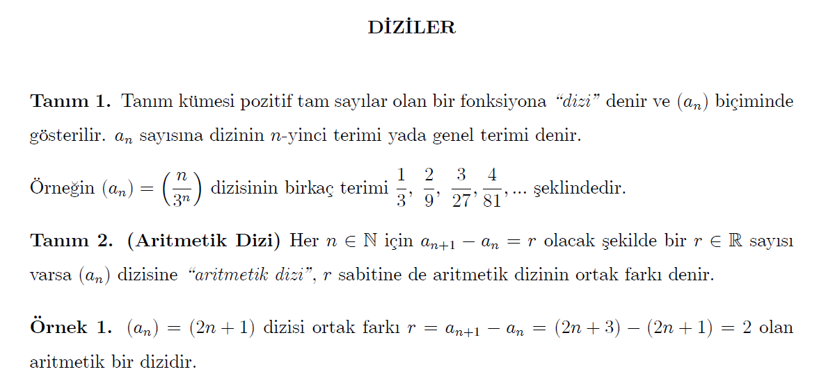
DİZİLER

Slide 3
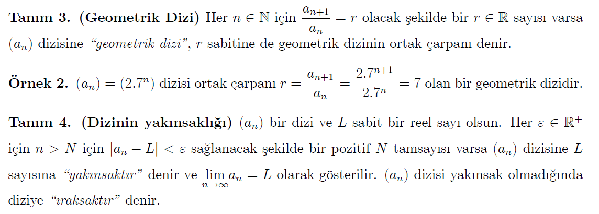
DİZİLER

Slide 4
DİZİLER

Slide 5
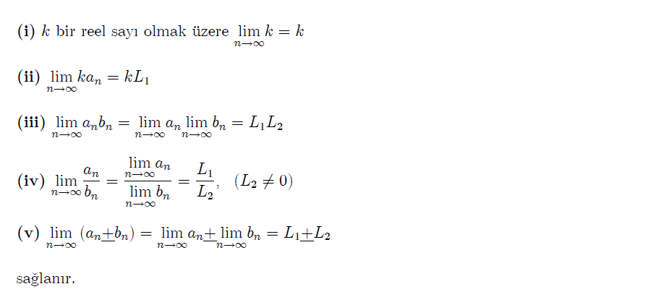
DİZİLER

Slide 6
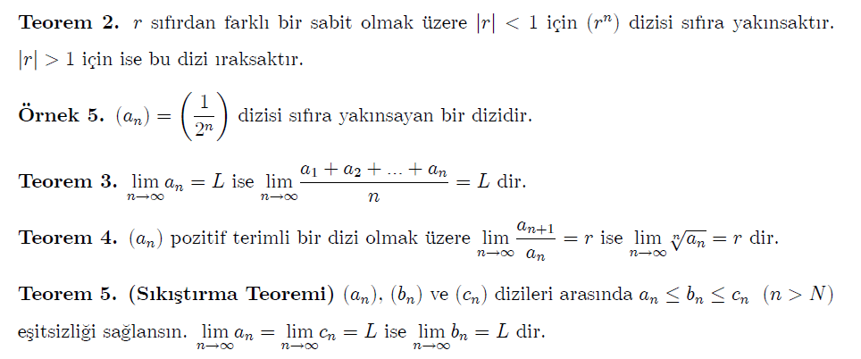
DİZİLER

Slide 7
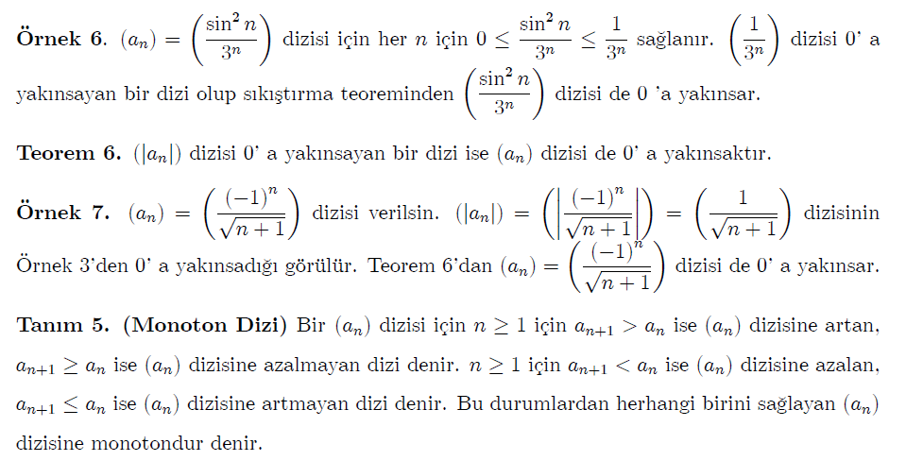
DİZİLER

Slide 8
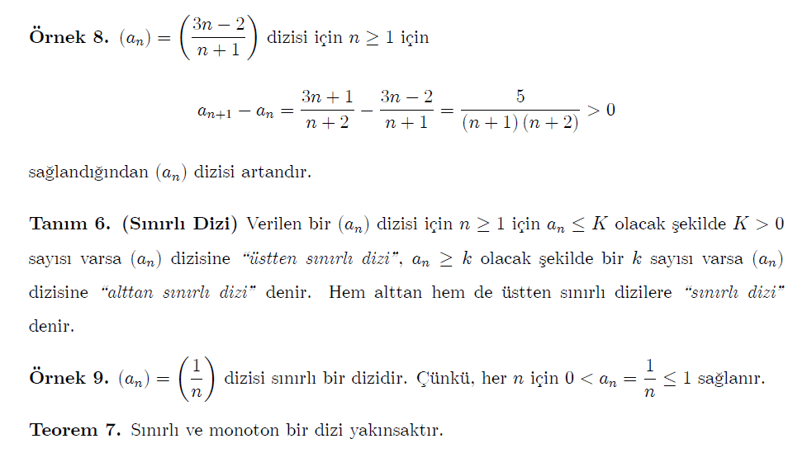
DİZİLER

Slide 9
DİZİLER

Slide 10
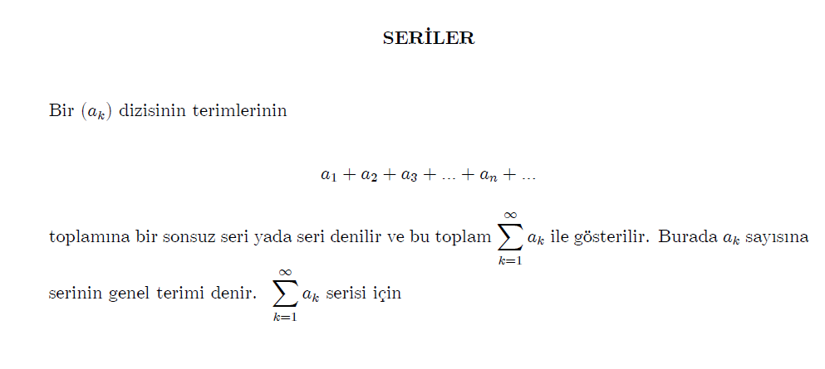
SERİLER

Slide 11
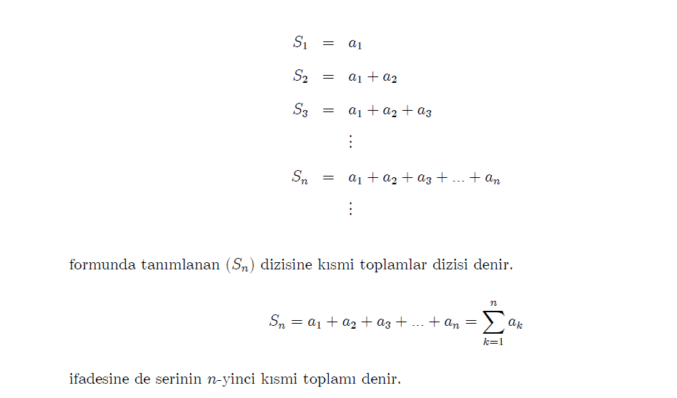
SERİLER

Slide 12
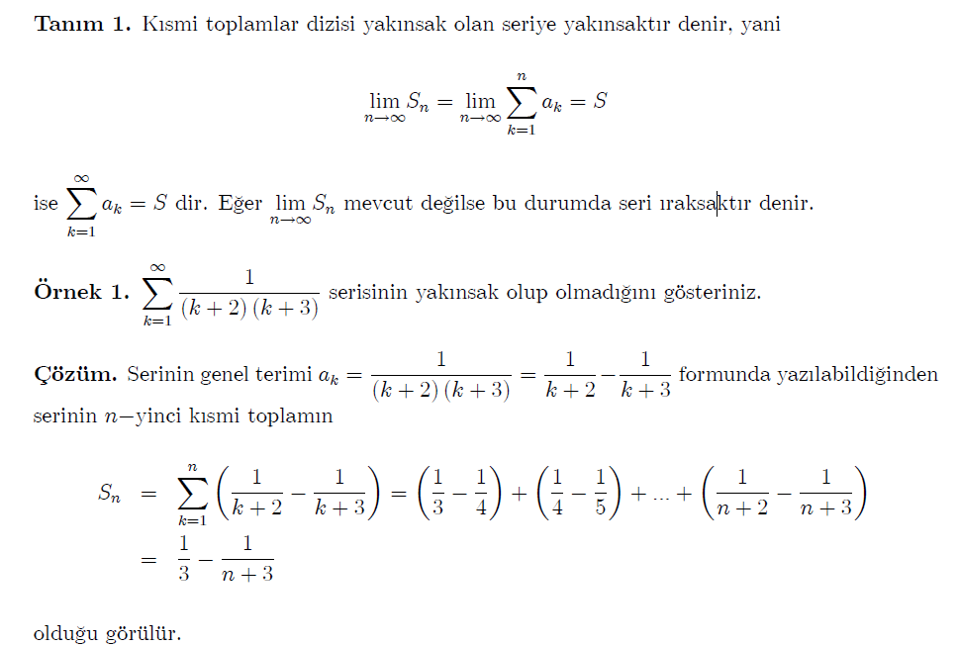
SERİLER

Slide 13
SERİLER

Slide 14
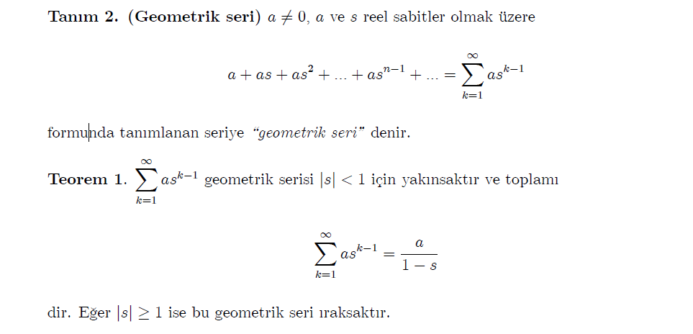
SERİLER

Slide 15
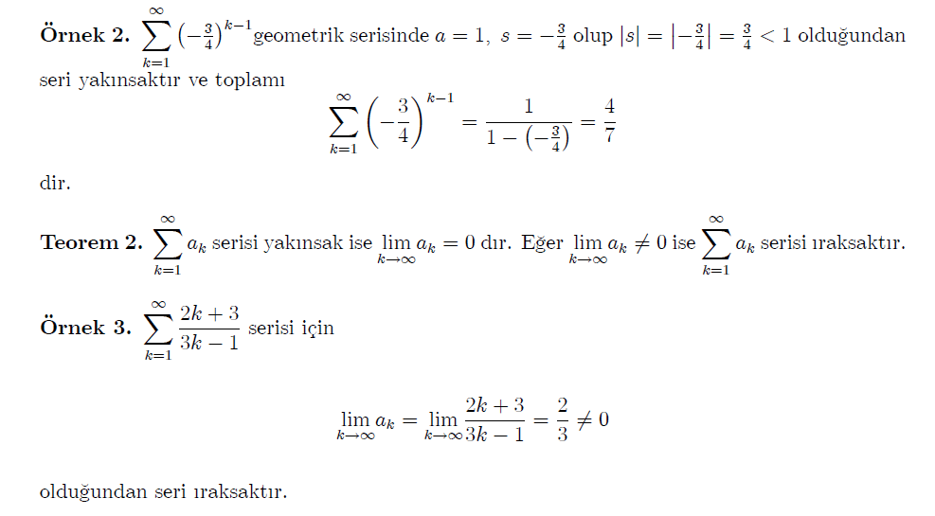
SERİLER

Slide 16
SERİLER

